Slide 1
Dynamic Programming
動態規劃

Slide 2
Dynamic Programming
類似divide and conquer，不同的是動態規劃會把算完的子問題結果記錄下來，當處理到相同的子問題時就可以直接呼叫，不用重新算過一次，但會儲存許多子問題的結果，用空間換取時間
Example : Fibonacci sequence
Fibonacci (n)
if n < 2
return 1
return Fibonacci (n-1) + Fibonacci (n-2)

Slide 3
動態規劃的步驟
1.制定好尋找最佳解的方式
a.最佳子結構(optimal-substructure property)
大問題的最佳解由子問題的最佳解組成
b.重疊子問題(overlapping subproblems)
子問題有重複解決
2.用遞迴的方式定義最佳解
用子問題表示最佳解
3.計算最佳解
bottom up/ top down
4.根據結果，建立尋找最佳解的方式

Slide 4
Top down : 先呼叫函數，由上層開始解問題，當遇到未紀錄的子問替就將結果記錄下來
Bottom up : 開始時先從最小的問題開始計算結果，再去呼叫函數，此時函數內所有需要的子問題都已經被計算完成了
F(1) | F(2) | F(3) | F(4) | F(5) | F(6)
 | 2 | 4 |  |  | 8
F(1) | F(2) | F(3) | F(4) | F(5) | F(6)
1 | 2 | 4 | 5 | 7 | 8

Slide 5

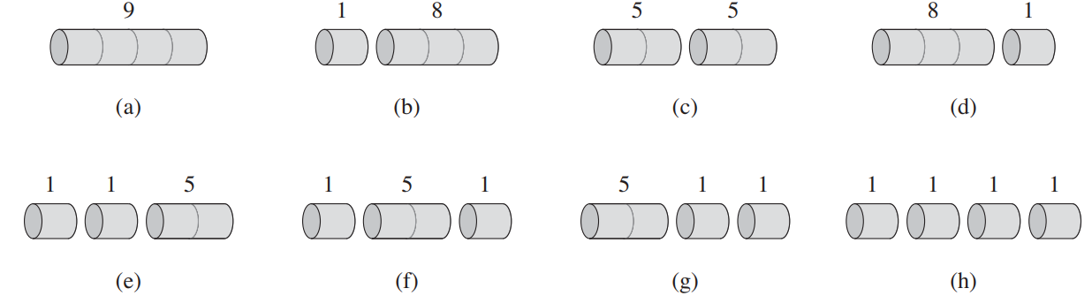
15.1 Rod cutting

Slide 6

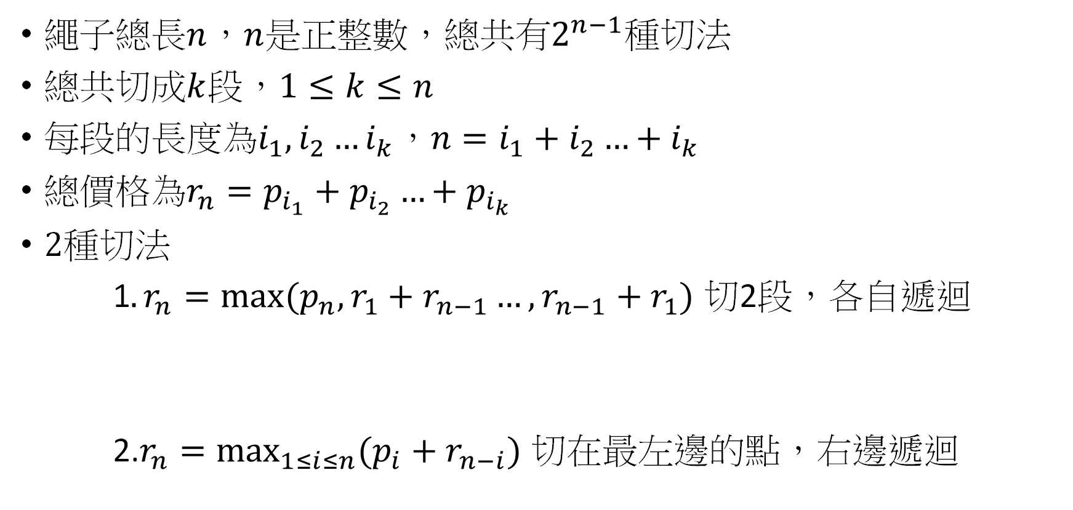



繩子總長$n$，$n$是正整數，總共有$2^{n−1}$種切法
總共切成$k$段，$1≤k≤n$
每段的長度為$i_{1},i_{2}…i_{k}$，$n=i_{1}+i_{2}…+i_{k}$
總價格為$r_{n}=p_{i_{1}}+p_{i_{2}}…+p_{i_{k}}$
2種切法
1$.r_{n}=max⁡(p_{n},r_{1}+r_{n−1}…,r_{n−1}+r_{1})$ 切2段，各自遞迴
2.$r_{n}={\text{max}}_{1≤i≤n}(p_{i}+r_{n−i})$ 切在最左邊的點，右邊遞迴
$$r_{j}$$
$$r_{n−j}$$
$$p_{i}$$
$$r_{n−i}$$

Slide 7
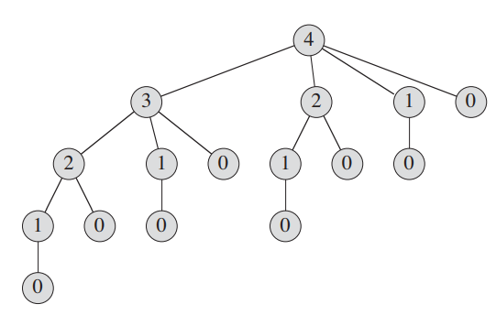
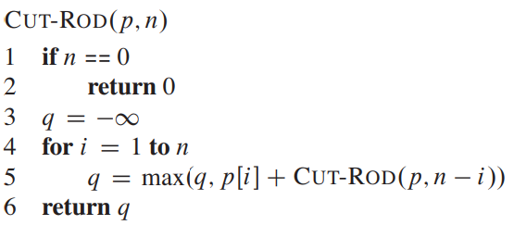

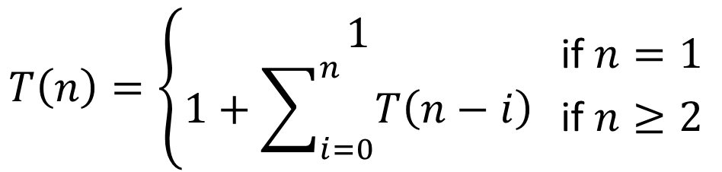
$$T\left(n\right)=\left\{\begin{aligned}1 \\ 1+\sum_{i=0}^{n}{T\left(n−i\right)}\end{aligned} {\text{if} n=1 \atop \text{if} n≥2 }\right.$$
$$T\left(n\right)=Θ(n^{2})$$

Slide 8
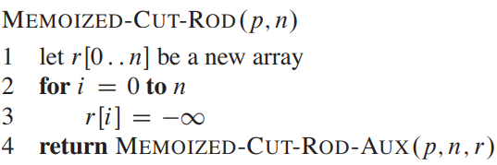
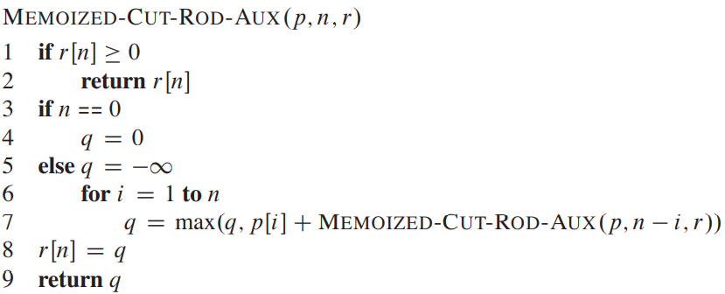



$$Θ(n)$$
$$Θ(1)$$
$$Θ(n^{2})$$
Top down
$$T\left(n\right)=Θ(n^{2})$$

Slide 9
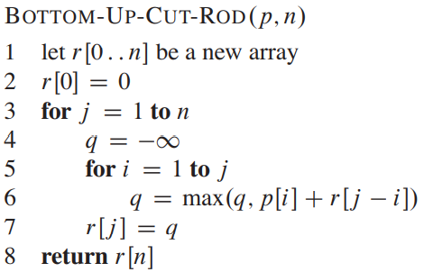

$$Θ(n^{2})$$
$$T\left(n\right)=Θ(n^{2})$$

Slide 10
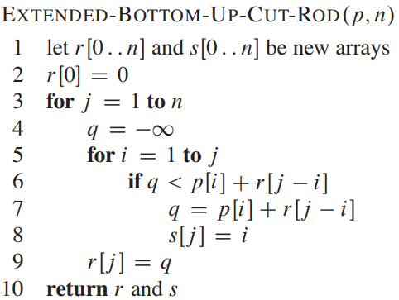
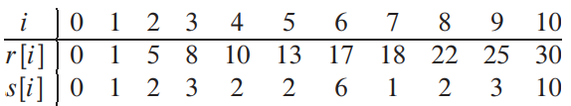
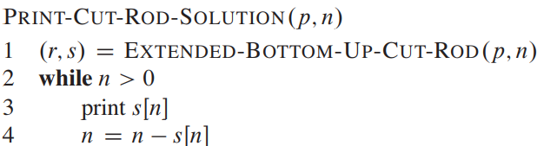


$$T\left(n\right)=Θ(n^{2})$$
$$T\left(n\right)=Θ(n)$$

Slide 11
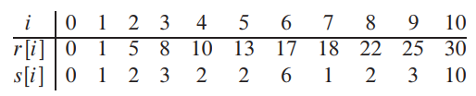
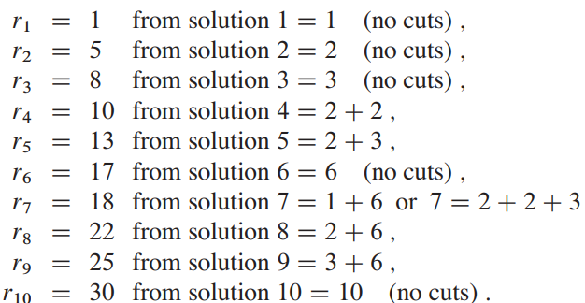
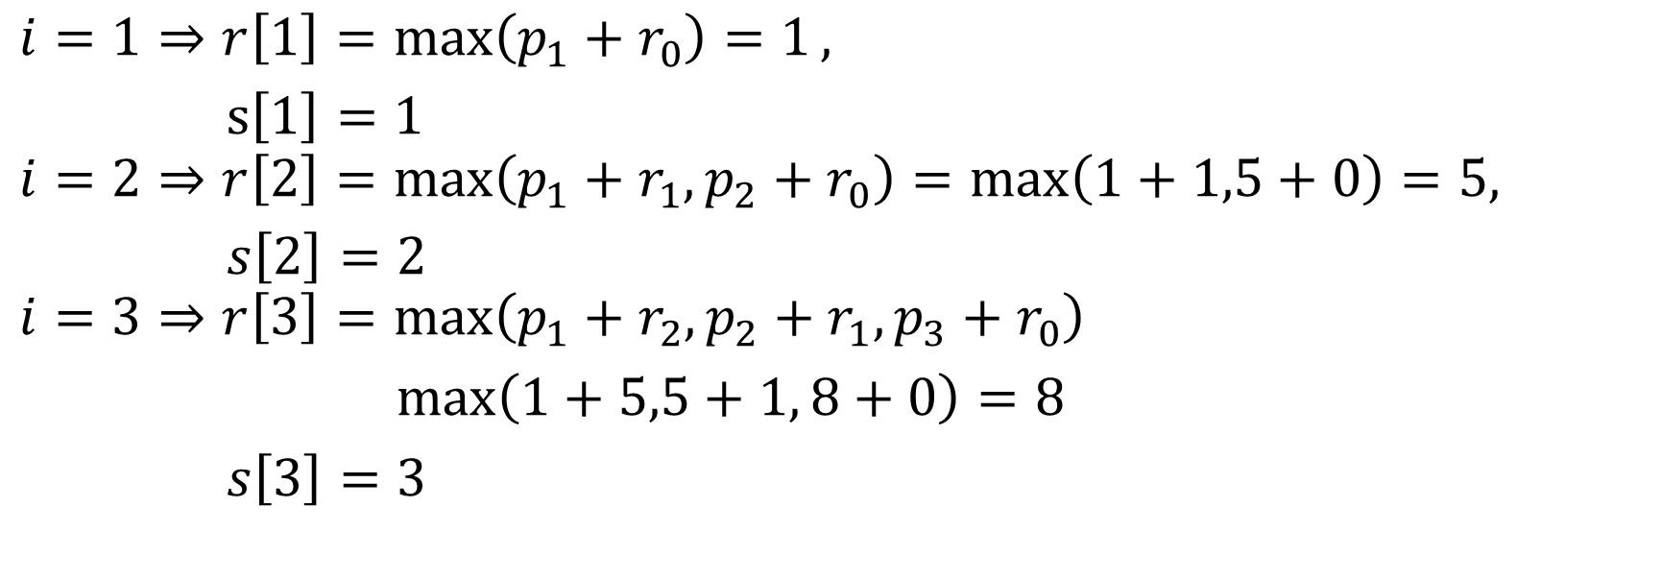
$$i=1⇒r\left[1\right]=\max\left(p_{1}+r_{0}\right)=1,$$
$s\left[1\right]=1$
$$i=2⇒r\left[2\right]=\max\left({p_{1}+r_{1},p}_{2}+r_{0}\right)=\max\left(1+1,5+0\right)=5,$$
$s\left[2\right]=2$
$$i=3⇒r\left[3\right]=\max\left(p_{1}+r_{2},p_{2}+r_{1}, p_{3}+r_{0}\right)$$
$max\left(1+5,5+1, 8+0\right)=8$
$s\left[3\right]=3$
…

Slide 12

15.2 Matrix-chain multiplication
給定n個矩陣$A_{1},A_{2}…A_{n}，$計算$A_{1}A_{2}…A_{n}$
在矩陣相乘過程中， $A_{1}A_{2}A_{3}=$ $(A_{1}A_{2})A_{3}=$ $A_{1}(A_{2}A_{3})$，在順序不調換的情況下可以先處理片段的相乘，結果是一樣的，但所花費的時間會有差異

Slide 13
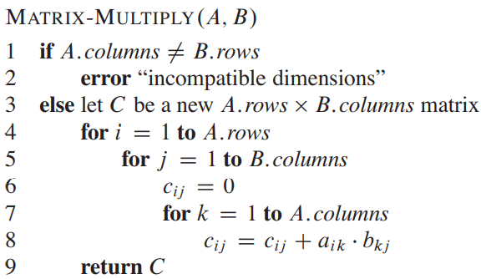



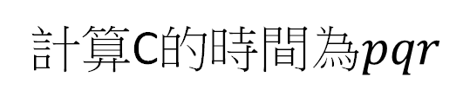






B
$$q$$
$$r$$
$$j$$
$$j$$
A
C
$$q$$
$$=$$
$$p$$
$$i$$
$$i$$
$$(i,j)$$
計算C的時間為$pqr$

Slide 14














$$n×n$$
$$n×n$$
$$Θ(n^{2})$$
$$Θ(n^{3})$$
AB
C
$$(AB)C$$
$$Θ\left(n^{2}\right)+Θ\left(n^{3}\right)=Θ(n^{3})$$
B
$$n×1$$
$$1×n$$
$$n×n$$
$$n×n$$
A
C
ABC
BC
$$n×1$$
$$1×n$$
$$Θ\left(n^{2}\right)+Θ\left(n^{2}\right)=Θ(n^{2})$$
$$A(BC)$$
A
$$Θ(n^{2})$$
$$Θ(n^{2})$$

Slide 15
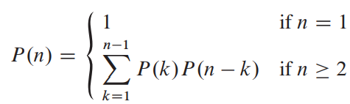
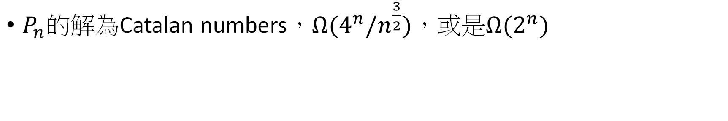
Counting the number of parenthesization
$P_{n}$的解為Catalan numbers，$Ω(4^{n}/n^{\frac{3}{2}})$，或是$Ω(2^{n})$

Slide 16
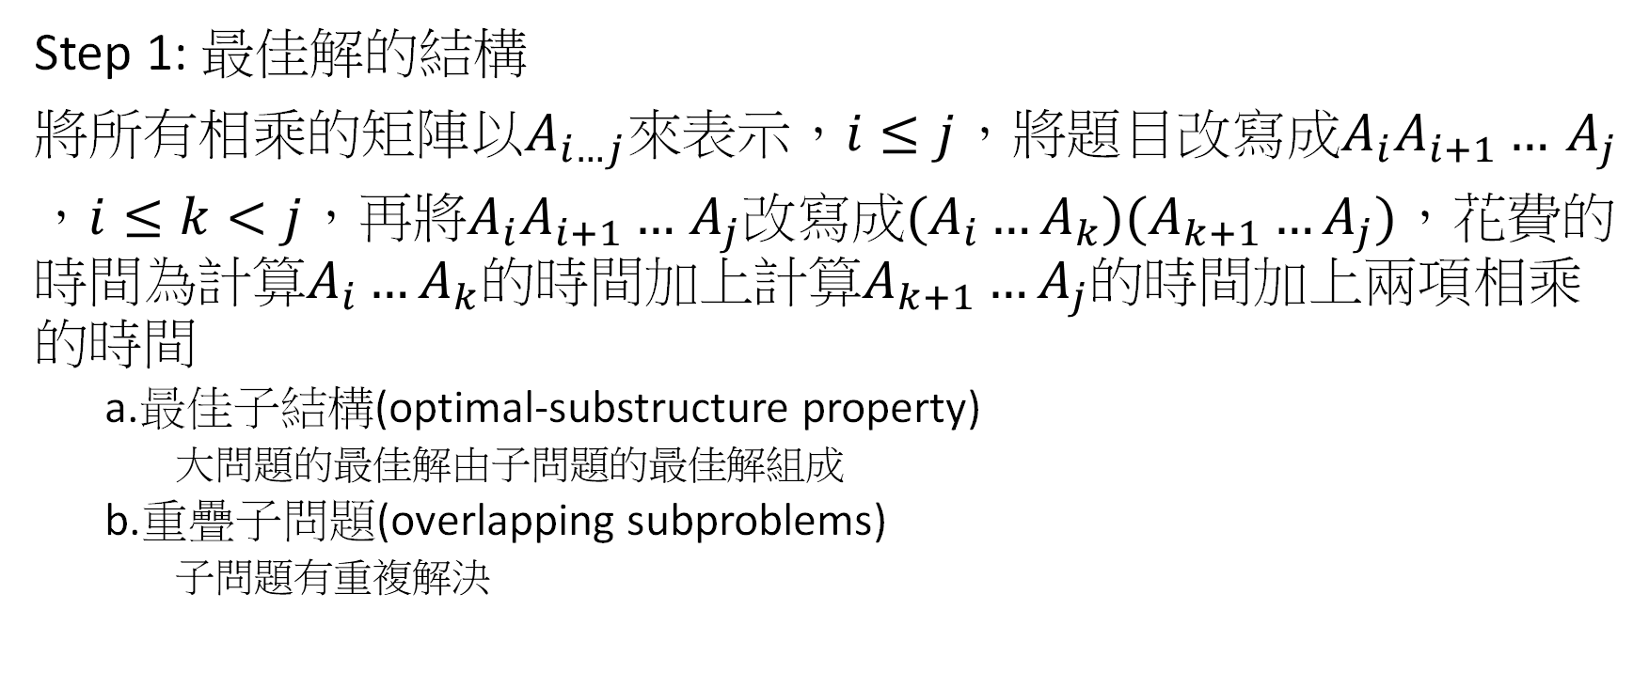
Apply dynamic programming
Step 1: 最佳解的結構
將所有相乘的矩陣以$A_{i…j}$來表示，$i≤j$，將題目改寫成$A_{i}A_{i+1}…$ $A_{j}$
，$i≤k<j$，再將$A_{i}A_{i+1}…$ $A_{j}$改寫成$(A_{i}…A_{k})(A_{k+1}…A_{j})$，花費的時間為計算$A_{i}…A_{k}$的時間加上計算$A_{k+1}…A_{j}$的時間加上兩項相乘的時間
a.最佳子結構(optimal-substructure property)
大問題的最佳解由子問題的最佳解組成
b.重疊子問題(overlapping subproblems)
子問題有重複解決

Slide 17

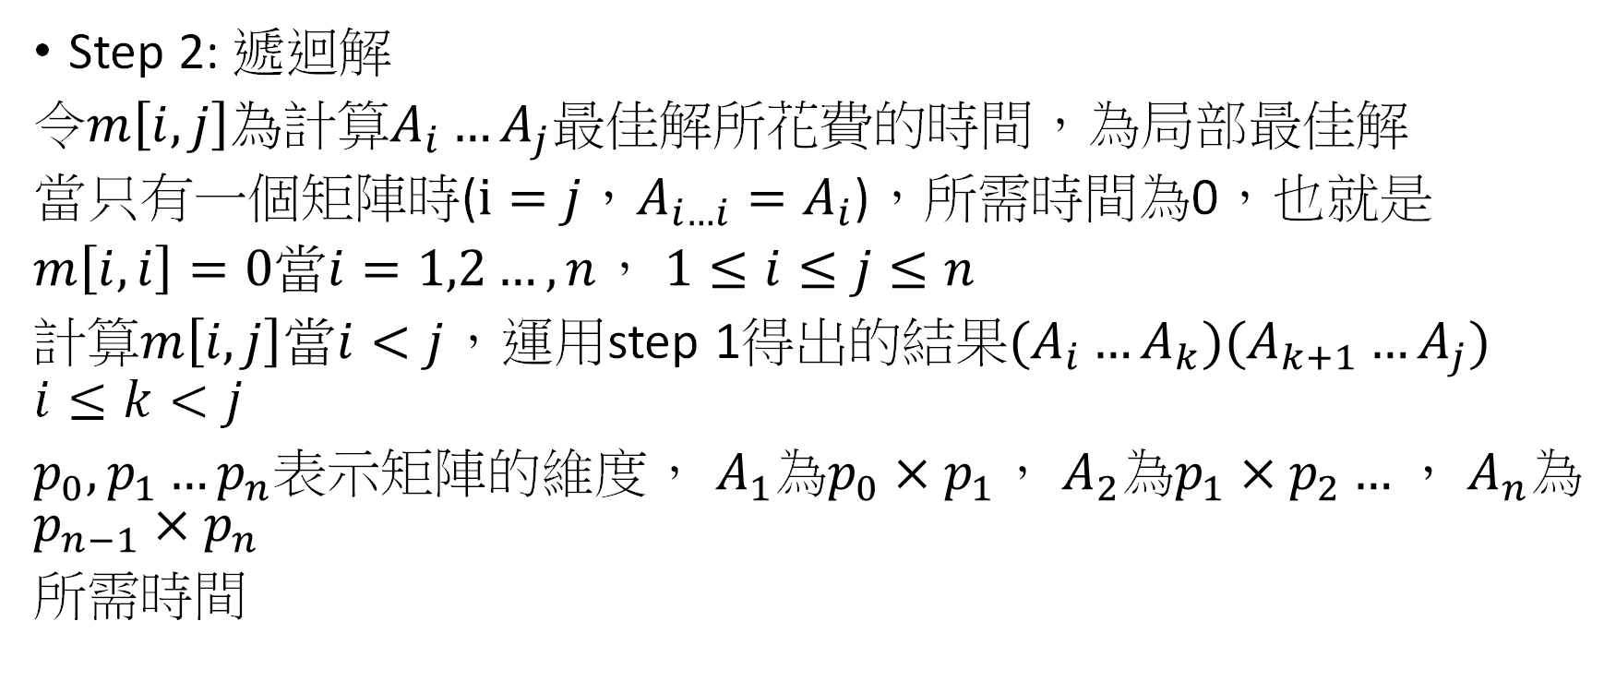
Step 2: 遞迴解
令$m\left[i,j\right]為$計算$A_{i}…A_{j}$最佳解所花費的時間，為局部最佳解
當只有一個矩陣時($i=j，A_{i…i}=A_{i}$)，所需時間為0，也就是
$m\left[i,i\right]=0當i=1,2…,n$， $1≤i≤j≤n$
計算$m\left[i,j\right]當i<j$，運用step 1得出的結果$(A_{i}…A_{k})(A_{k+1}…A_{j})$
$$i≤k<j$$
$p_{0},p_{1}…p_{n}$表示矩陣的維度， $A_{1}$為$p_{0}×p_{1}$， $A_{2}$為$p_{1}×p_{2}…，$ $A_{n}$為$p_{n−1}×p_{n}$
所需時間

Slide 18
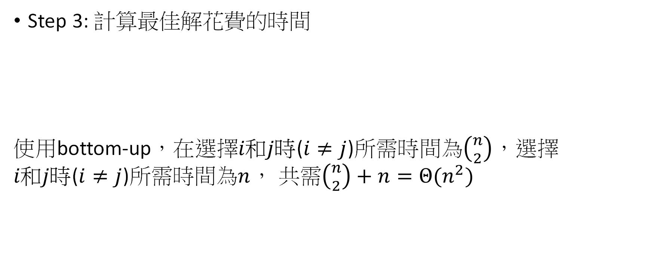
Step 3: 計算最佳解花費的時間
使用bottom-up，在選擇$i和j時$($i≠j$)所需時間為$\left({n \atop 2}\right)$，選擇$i和j時$($i≠j$)所需時間為$n$， 共需$\left({n \atop 2}\right)+n=Θ(n^{2})$

Slide 19
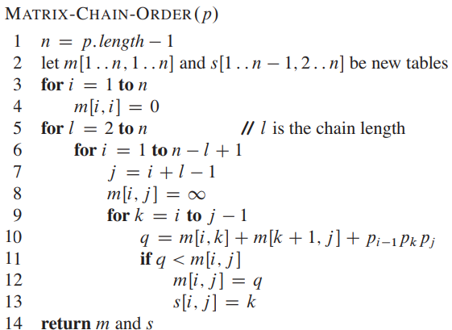

Slide 20
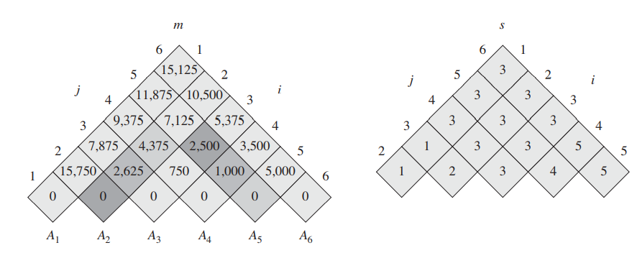


$${(A}_{1}(A_{2}A_{3}))((A_{4}A_{5})A_{6})$$

Slide 21
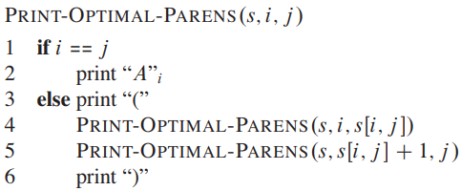

Step 4: 建立尋找最佳解的方式
每個$s[i,j]儲存一個k值$，用來表示括號的位置

Slide 22


$$T\left(n\right)=Θ(n^{3})$$
$$T\left(n\right)=Θ(n)$$

Slide 23
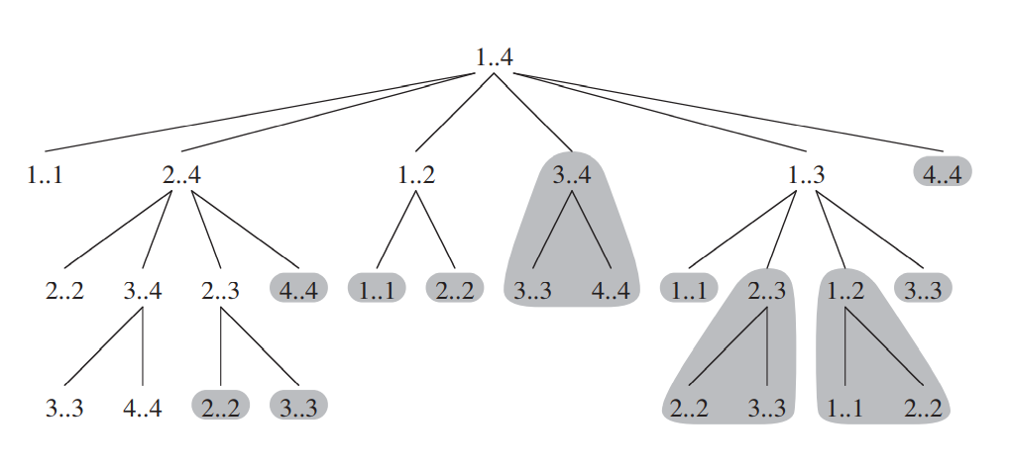

Overlapping subproblems
一個遞迴演算法的子問題可以由更小的子問題解決
Matrix-chain multiplication，在計算$m[1,4]時$， $m[3,4]$總共被呼叫4次， $m[2,4]$, $m[1,4]$, $m[3,5]$, $m[3,6]$

Slide 24
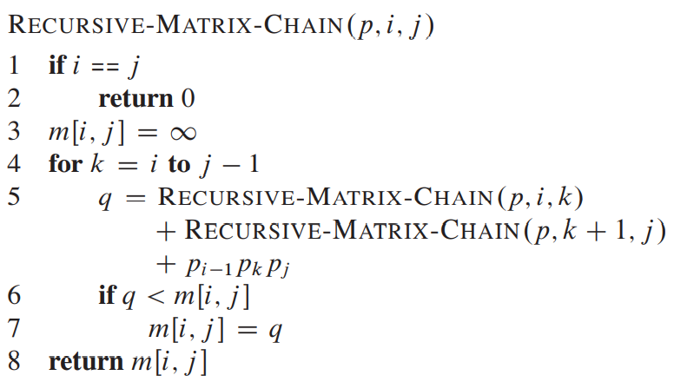
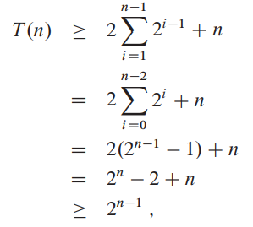
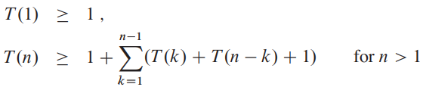

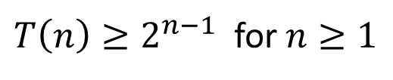

$$T\left(n\right)=Ω(2^{n})$$
$T\left(n\right)≥2^{n−1}$for$n≥1$

Slide 25
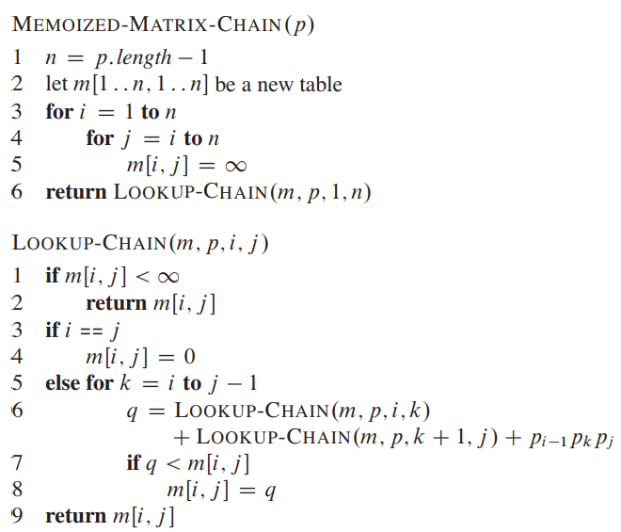
Top down

Slide 26
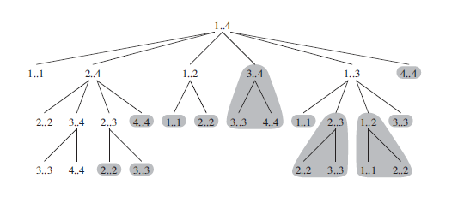
15.3 Elements of dynamic programming
Optimal substructure
Overlapping subproblems

Slide 27
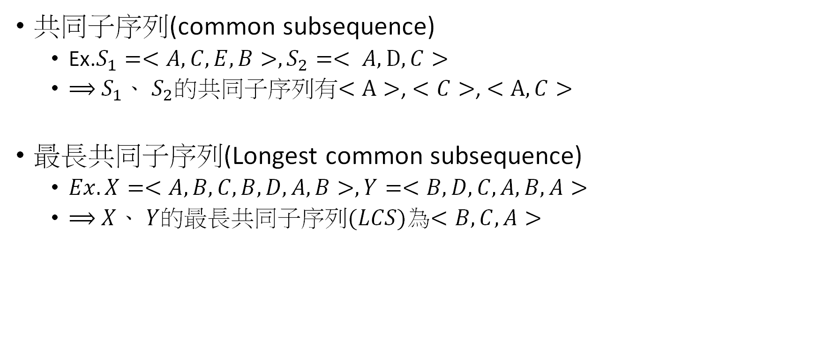
15.4 Longest common subsequence
共同子序列(common subsequence)
Ex.$S_{1}=<A,C,E,B>, S_{2}=< A,D,C>$
$⟹$ $S_{1}$、 $S_{2}$的共同子序列有$<A>$, $<C>$, $<A,C>$
最長共同子序列(Longest common subsequence)
$Ex.X=<A,B,C,B,D,A,B>,Y=<B,D,C,A,B,A>$
$⟹$ $X$、 $Y$的最長共同子序列$(LCS)$為$<B,C,A>$

Slide 28
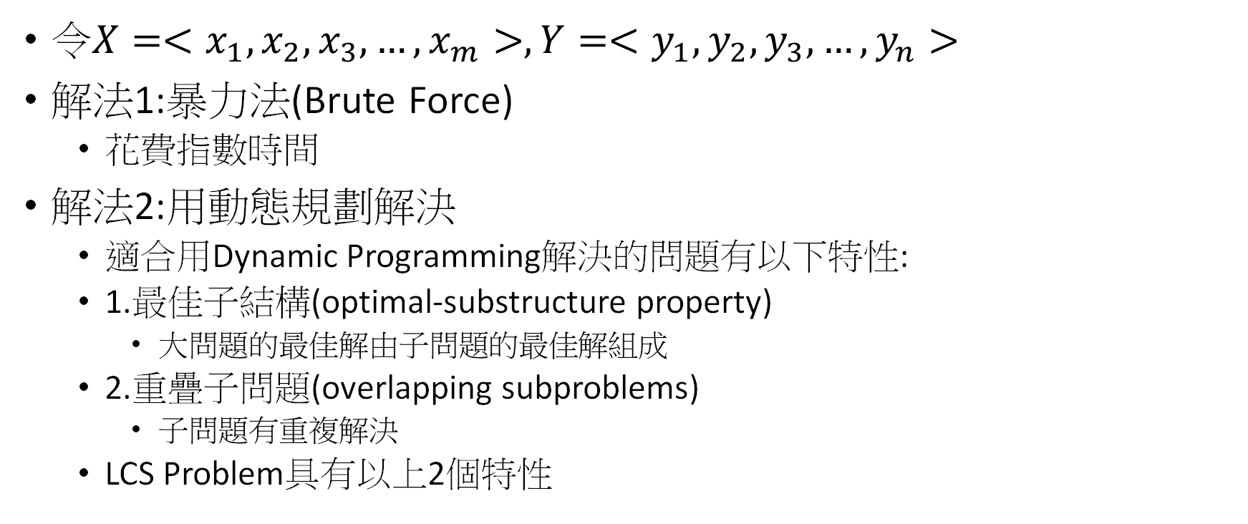
Step1:Characterizing a LCS
令$X=<x_{1},x_{2},x_{3},…,x_{m}>,Y=<y_{1},y_{2},y_{3},…,y_{n}>$
解法1:暴力法(Brute Force)
花費指數時間
解法2:用動態規劃解決
適合用Dynamic Programming解決的問題有以下特性:
1.最佳子結構(optimal-substructure property)
大問題的最佳解由子問題的最佳解組成
2.重疊子問題(overlapping subproblems)
子問題有重複解決
LCS Problem具有以上2個特性

Slide 29
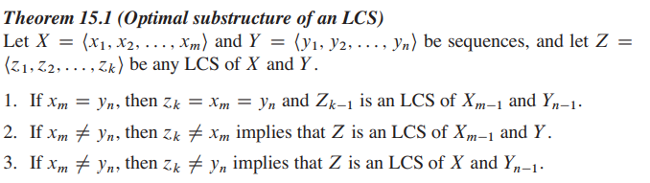
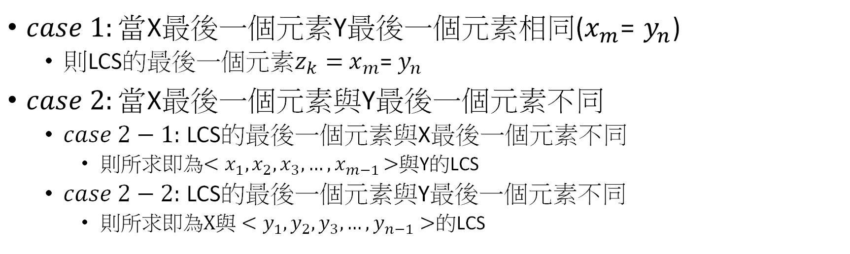
Step1:Characterizing a LCS
$case 1:當$X最後一個元素Y最後一個元素相同($x_{m}$= $y_{n}$)
則LCS的最後一個元素$z_{k}=$ $x_{m}$= $y_{n}$
$case 2:當$X最後一個元素與Y最後一個元素不同
$case 2−1:$LCS的最後一個元素與X最後一個元素不同
則所求即為$<x_{1},x_{2},x_{3},…{,x}_{m−1}>$與Y的LCS
$case 2−2:$LCS的最後一個元素與Y最後一個元素不同
則所求即為$X\text{與}<y_{1},y_{2},y_{3},…,y_{n−1}>$的LCS

Slide 30

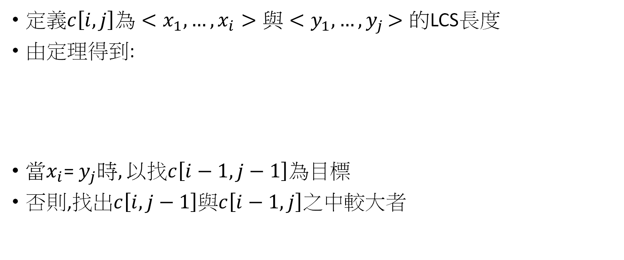
Step2:A recursive solution
定義$c\left[i,j\right]為<x_{1}, …,x_{i}>與<y_{1}, …{,y}_{j}>的$LCS長度
由定理得到:
$當x_{i}$= $y_{j}時,以$找$c\left[i−1,j−1\right]為$目標
否則,找出$c\left[i,j−1\right]$與$c\left[i−1,j\right]$之中較大者

Slide 31
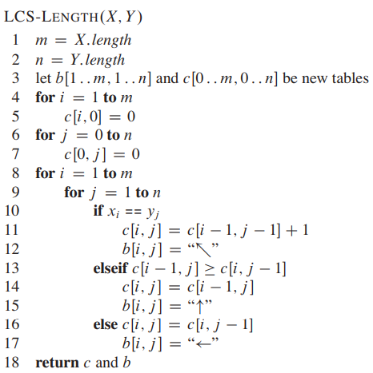
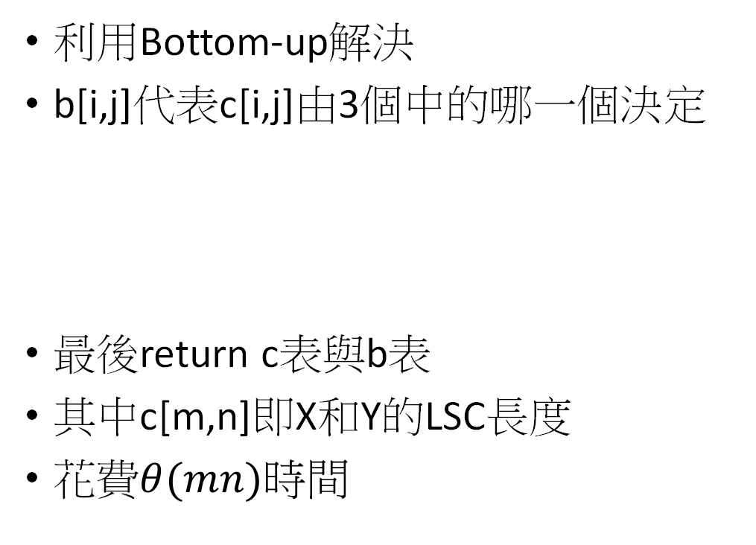
Step3:Computing the length of an LCS
利用Bottom-up解決
b[i,j]代表c[i,j]由3個中的哪一個決定
最後return c表與b表
其中c[m,n]即X和Y的LSC長度
花費$θ(mn)時間$
c[i-1,j-1] | c[i-1,j]
c[i-1,j] | c[i,j]

Slide 32
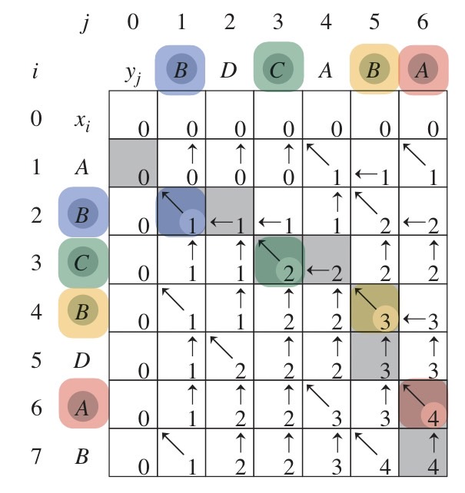
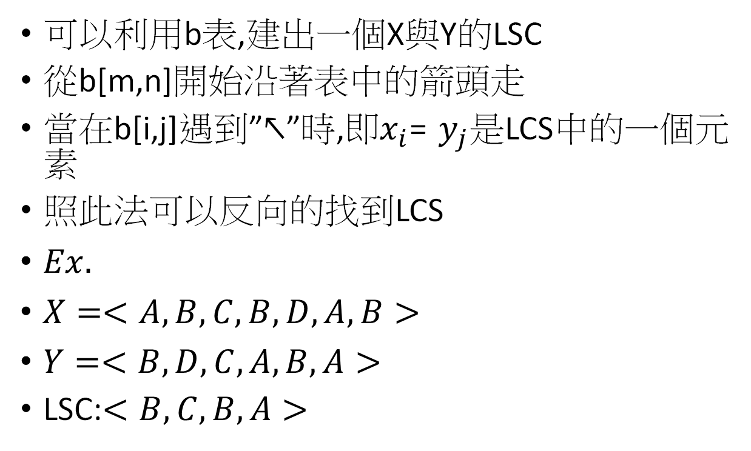
Step4:Constructing an LCS
可以利用b表,建出一個X與Y的LSC
從b[m,n]開始沿著表中的箭頭走
當在b[i,j]遇到”$↖$”時,即$x_{i}$= $y_{j}$是LCS中的一個元素
照此法可以反向的找到LCS
$Ex.$
$X=<A,B,C,B,D,A,B>$
$Y=<B,D,C,A,B,A>$
LSC:$<B, C, B,A>$

Slide 33
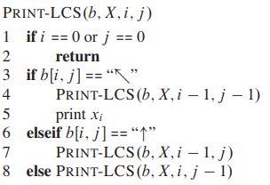
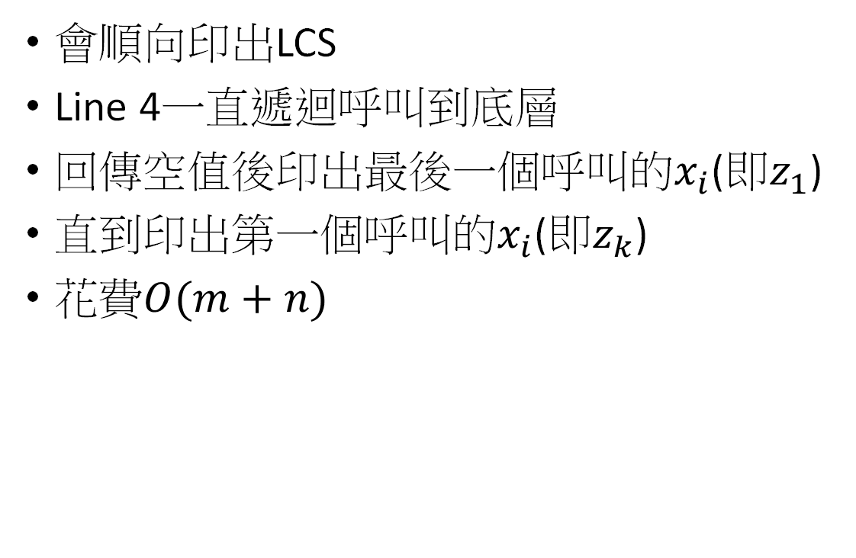
Step4:Constructing an LCS
會順向印出LCS
Line 4一直遞迴呼叫到底層
回傳空值後印出最後一個呼叫的$x_{i}$(即$z_{1}$)
直到印出第一個呼叫的$x_{i}$(即$z_{k}$)
花費$O(m+n)$

Slide 34
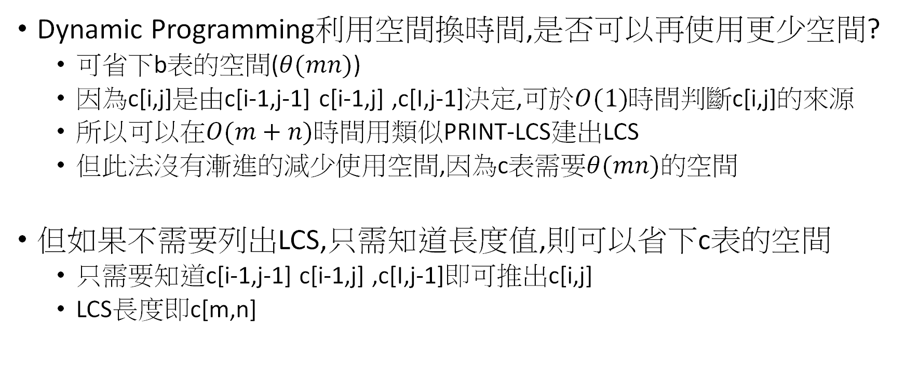
Improving the code
Dynamic Programming利用空間換時間,是否可以再使用更少空間?
可省下b表的空間($θ(mn)$)
因為c[i,j]是由c[i-1,j-1] c[i-1,j] ,c[I,j-1]決定,可於$O(1)$時間判斷c[i,j]的來源
所以可以在$O(m+n)時間$用類似PRINT-LCS建出LCS
但此法沒有漸進的減少使用空間,因為c表需要$θ(mn)的空間$
但如果不需要列出LCS,只需知道長度值,則可以省下c表的空間
只需要知道c[i-1,j-1] c[i-1,j] ,c[I,j-1]即可推出c[i,j]
LCS長度即c[m,n]

Slide 35
15.5 Optimal binary search trees
二元搜尋樹(binary search trees):
1.每個節點包含一個key
2.對於節點N,左子樹中的任一節點的key都大於等於N的key
3.對於節點N,右子樹中的任一節點的key都小於等於N的key
最佳二元搜尋樹(Optimal binary search trees):
對於給定節點的所有BST中,成本花費最少的即為Optimal BST

Slide 36
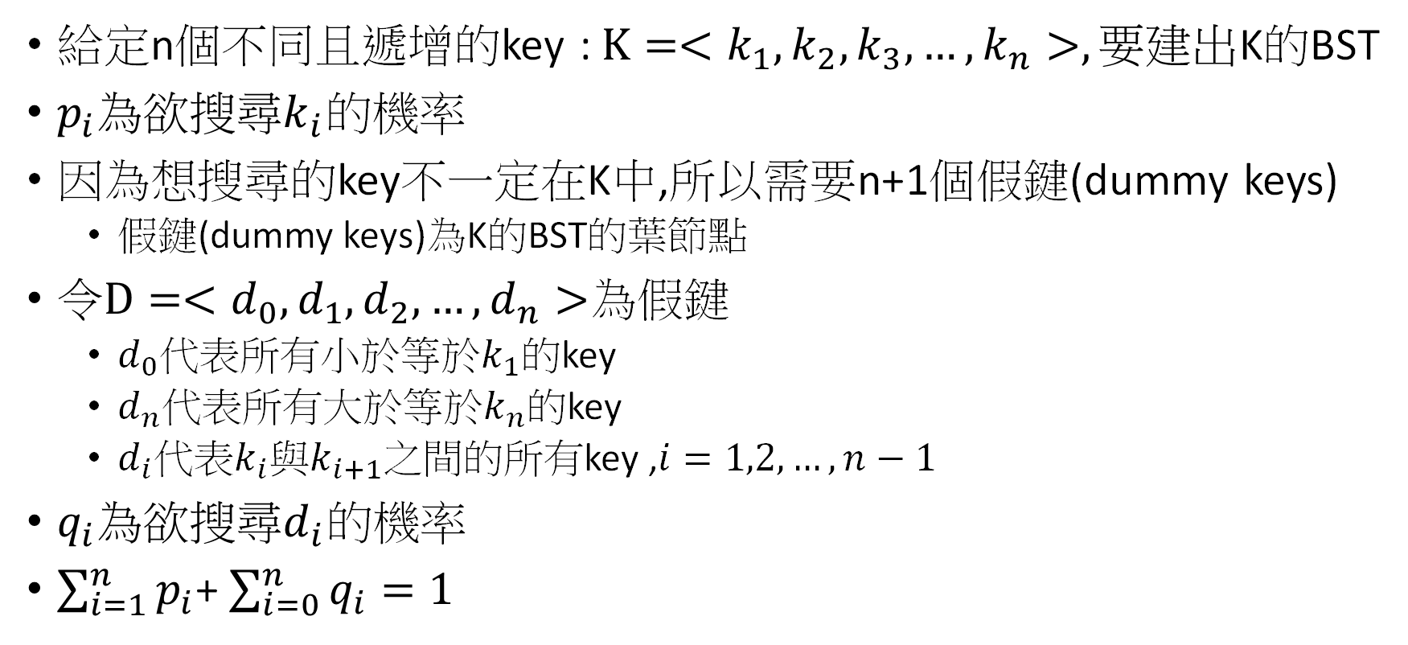
Optimal binary search trees
給定n個不同且遞增的key : $K=<k_{1},k_{2},k_{3},…,k_{n}>,要建出$K的BST
$p_{i}為{欲搜尋k}_{i}$的機率
因為想搜尋的key不一定在K中,所以需要n+1個假鍵(dummy keys)
假鍵(dummy keys)為K的BST的葉節點
$令D=<{d_{0},d}_{1},d_{2}, …,d_{n}>$為假鍵
$d_{0}$代表所有小於等於$k_{1}$的key
$d_{n}$代表所有大於等於$k_{n}$的key
$d_{i}$代表$k_{i}與k_{i+1}$之間的所有key ,$i=1,2,…,n−1$
$q_{i}為{欲搜尋d}_{i}$的機率
$\sum_{i=1}^{n}{p_{i}}$+ $\sum_{i=0}^{n}{q_{i}=1}$

Slide 37
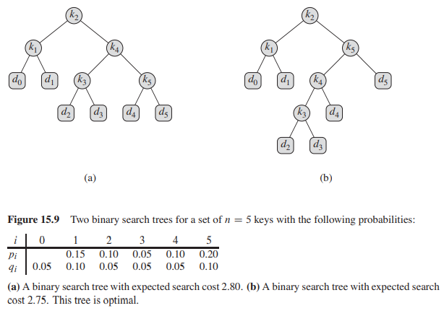

Slide 38
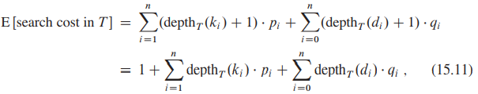

Optimal binary search trees
$因有樹中所有節點的$機率
$所以$可以求出樹的預期搜尋次數(節點數)
檢查的節點數量即層數+1

Slide 39


Optimal binary search trees
由左下表得知,E[search cost in $T_{a}$]=2.80
同理, ,E[search cost in $T_{b}$]=2.75

Slide 40

Optimal binary search trees
Optimal BST 不一定是高度較小的樹
E[search cost in $T_{a}$]=2.80,E[search cost in $T_{b}$]=2.75
Optimal BST 的root不一定是機率較大的key
$k_{5}為$root的BST的最小成本為2.85>2.75

Slide 41

Step1:The structure of an optimal BST
解法1:暴力法(Brute Force)
列出所有BST,找出optimal BST
n個key的BST總數等於$卡特蘭數c(n)=\left({2n \atop n}\right)\frac{1}{n+1}$= $\frac{(2n)!}{\left(n+1\right)!n! }$
解法2:用動態規劃解決
適合用Dynamic Programming解決的問題有以下特性:
1.最佳子結構(optimal-substructure property)
大問題的最佳解由子問題的最佳解組成
2.重疊子問題(overlapping subproblems)
子問題有重複解決
LCS Problem具有以上2個特性

Slide 42

Step1:The structure of an optimal BST
optimal BST有最佳子結構?
<pf>
“optimal BST的子樹必為最佳狀況”
假設optimal BST T 有子樹$T^{′}包含$< $k_{i},…,k_{j}$>與< $d_{i−1},…,d_{j}$>
$T^{′′}為$< $k_{i},…,k_{j}$>與< $d_{i−1},…,d_{j}$> 的最佳狀況
i.e.預期成本$T^{′}$> $T^{′′}$
則可以將optimal BST T 中,< $k_{i},…,k_{j}$>與< $d_{i−1},…,d_{j}$>的子樹改為$T^{′′}$,得到較少成本的BST
$⟹矛盾$
$\text{不存在}T^{′′}$

Slide 43

Step2:A recursive solution
$定義ℯ$[i,j]為子樹< $k_{i},…,k_{j}$>的optimal BST的預期成本(期望值)
目標是求出$ℯ$[1,n]
$1≤i , i−1≤j≤n$
$ℯ$[i,i-1]= $q_{i}$
$定義w$[i,j]為子樹< $k_{i},…,k_{j}$>的被搜尋機率總和
$w\left(i,j\right)=$ $\sum_{l=i}^{j}{p_{l}}$+ $\sum_{l=i−1}^{j}{q_{l}=}$ $w\left(i,r−1\right)$+ $p_{r}$+ $w\left(r+1,j\right)$
$w\left(i,j\right)$=左子樹的機率+根的機率+右子樹的機率

Slide 44




Step2:A recursive solution
$ℯ$[i,j]= $p_{r}$+($ℯ$[i,r-1]+$w$[i,r-1])+($ℯ$[r+1,j]+$w$[r+1,j])
= $ℯ$[i,r-1]+ $ℯ$[r+1,j]+ $w$[i,j]
根的成本+左子樹的成本+右子樹的成本
$w\left(i,j\right)=$ $w\left(i,r−1\right)$+ $p_{r}$+ $w\left(r+1,j\right)$
為什麼$ℯ$[i,j]$裡$要加 $w$[i,r-1]與 $w$[r+1,j]?
因為葉節點的成本即假鍵的成本,每往上計算一層都會重複計算一次
Ex. $ℯ$[i,i-1]= $q_{i}$, $ℯ$[i,i]= $p_{i}$+($ℯ$[i,i-1]+$w$[i,i-1])+($ℯ$[i+1,i]+$w$[i+1,i])
= $p_{i}$+$2×$ $q_{i}$+2 $×$ $q_{i+1}$
$$p_{i}$$
$$q_{i}$$
$$q_{i+1}$$

Slide 45


Step2:A recursive solution
利用Bottom-up,由底層往上建
挑選出$k_{r}$使子樹成為optimal BST

Slide 46

Step3: Computing the expected search of an optimal BST
利用DP table來節省時間
$\text{table} ℯ$[1…n+1,0…n],$ℯ$[i,j]與之前定義相同
其中$ℯ$[1,0]= $d_{0}…$ $ℯ$[n+1,n]= $d_{n}$
$\text{table} w$[1…n+1,0…n],$w$[i,j]與之前定義相同
$w$[i,j]= $w$[i,j-1]+ $p_{j}+q_{j}$
$w\left(i,j\right)=$ $w\left(i,r−1\right)$+ $p_{r}$+ $w\left(r+1,j\right)$
Table $root$[1…n,1…n]
$root$[i,j]紀錄< $k_{i},…,k_{j}$>的optimal BST 的根的index

Slide 47




Inputs : p=[$p_{1}$... $p_{n}$],q=[$q_{1}$... $q_{n}$],n
Outputs : $\text{table} ℯ$, $\text{table} root$
2-4行將$\text{table} ℯ$與$\text{table} w$初始化
第9行使用公式
11-13行使用公式
10-14行嘗試每個index $r$,$i ≤r ≤j$選出子樹< $k_{i},…,k_{j}$>的最佳根

Slide 48


Slide 49


OPTIMAL-BST
5-14行含有3層for loop
花費$Θ(n^{3}$)

